Slide 1
חידון היסודות
לפניכם כתבי חידה בנושא היסודות ומערכה המחזורית.
את הפתרונות דרך המשו"ב שלחו בחזרה...
בהצלחה ☺

Slide 2
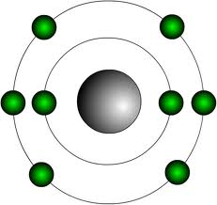
חידה מס' 1
בלעדיי אי אפשר לנשום
ולי שמונה חיוביים בגרעין.
מי אני?

Slide 3
חידה מס' 2
אחד מהבאים הוא מתחזה, גלו מיהו?
C , Cu, Ca, Ck, Ce, Cf, Cs,

Slide 4
חידה מס' 3
אני מתכת אדמדמה
היום שימושית מאוד בתעשייה,
בכל בית דרכי עובר החשמל
בשמי מסתתר "נחש"
מי אני ?

Slide 5


חידה מס' 4
מי אני?
+ מב ה

Slide 6
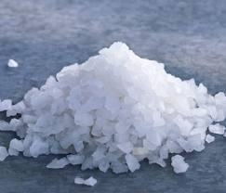
חידה מס' 5
מ:גל + גל – יוצא גלגל
ומה יוצא מ:
נתן + רן?

Slide 7


חידה מס' 6
אני ,
כמו המתכת
עופרה....
היי
את חדשה כאן?
מה שמך?

Slide 8
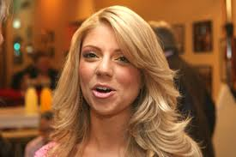
חידה מס' 7
אם תחסיר את ה- ו' משם משפחתה של המפורסמת,
תגלה את שמי.

Slide 9
חידה מס' 8
אם תלך לפי ההוראות תמצא אותי:
התחל מהיסוד הראשון ..... התקדם כלפי מטה ארבע שורות שמו של היסוד מסתיים בגן.... ממנו זוז ימינה 7 מקומות ואז תגיעו למתכת קשה..... והתחנה הסופית מופיעה בסוף השורה.
לאיזה משפחה הגעת?
מיהו היסוד?

